Slide 1

《科學傳播媒體通路》
認識科學小知識－密室逃脫遊戲（App）
南華大學
傳播學系3年級

Slide 2
組員
王惠玲98301046
楊羽繡 10021022
王盈元 10021607
簡志龍10021048
徐柏園10018108
黃致穎10021606

Slide 3
大綱
「密室逃脫遊戲」本組發想為將原先的密室逃脫遊戲，融入科學知識趣味化遊戲，App遊戲內容：如同一般逃脫密室遊戲，尋求各種線索，並找尋能運用的物品，且運用科學知識，促進遊戲者上網搜尋科學知識，例如：要打開一張五大洲地圖並拼出所需要達到的圖案才能打開背後的盒子。密室逃脫遊戲原先為動腦筋且運用多方面各層邏輯，且將科學知識深入其中，不但使玩家認識科學小知識，還可在遊戲過程中，增添遊戲性質的趣味性，玩家在遊戲過程中，如遇到瓶頸也會上網自己蒐尋相關知識，即可破解遊戲關卡，利用此方式能加深對科學知識的印象。

Slide 4
大綱
現今社會一般大眾知悉的（APP）程式，App 原是為電腦應用程式 (Application) 的簡稱，過去大家一般也叫它軟體(Software)。
但由於近來 iPhone 、 iPad 、 Android 手機及平板電腦的風行，加上 iOS 下載應用程式的商店App Store 中的 "App" 這個名詞，讓現在人認為在行動手持裝置上執行的程式叫做 App，而幾乎快忘了原來桌面電腦上的應用程式軟體，其實也是App 。因此，以下所提及的 App 說明，也著重以多數人認定的行動裝置 App 為主。

Slide 5
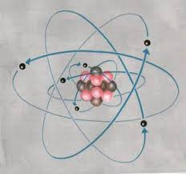
大綱
App之中的科學遊戲，當一般民眾使用APP時，都是以打發時間為主，所以遊戲關卡無需長時間專注於軟體程式中，遊戲設計為可暫停後，再繼續遊戲，而每關最多可能花到十分鐘左右。在無聊之餘，不但可以打發時間，還具有各種相關挑戰性，多種類型的科學常識讓更多玩家與民眾接觸，致使現代繁忙之餘，將枯燥乏味的時間增加娛樂性質，也能認識到科學知識的廣義度。

Slide 6

主題
(一)認識科學小知識－密室逃脫遊戲（APP）
(二) 傳播目的：透過遊戲軟體，主動搜尋科學知識，匯集各個科學知識，在於蒐尋過程中，會將知識印入腦裡，致使科學的傳播訊息被廣為運用，能在簡易的遊戲設計中，將科學的應用趣味化，致使科學的視角能被所重視。且結合國高中學化學。

Slide 7
科學內涵
科學通路已被廣泛運用，藉由搜尋各個科學通路，充實科學傳播主題的科學面，將科學的形式表現，不再藉以單一的文字呈現，而是透過廣泛的科學傳播主體，多樣化的呈現科學型態將各種圖像化的構圖以及遊戲構思，運用於科學遊戲之中，致使知識廣泛能夠親民接觸，使現代知識膨脹的時代，跟上科學的腳步。

Slide 8
訴求對象
適用於一般社會大眾，此遊戲的科學內容不但親民社會化，且將科學搜尋的過程中，讓科學常識廣泛觸及民眾。適用於一般青年大眾，青年人對APP的應用已形成普遍趨勢，並將趣味化的科學能夠引導青年對科學的認知程度。

Slide 9

第一關
有一個世界地圖，但五洲地圖順序錯亂，拼出五大洲正確位置，就可打開地圖後面的暗門，裡面有蠟燭與火柴，在抽屜發現一張白紙，以加熱顯現出白紙內的數字(白紙經由線香點燃後不易燃燒而熄滅，硝酸鉀遇熱會分解放出氧氣，而氧氣可以助燃，使得紙張上有硝酸鉀結晶的筆跡可以一直燃燒。)

Slide 10
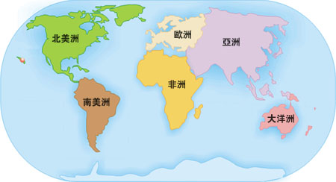
五大洲地圖

Slide 11
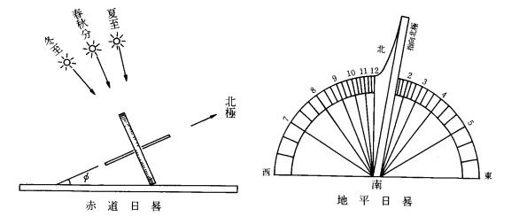
第二關
窗戶旁有根棍子和時鐘，太陽照射棍子倒出的影子(影子的產生，是由於物體遮住了光線這一科學原理。光線在同種均勻介質中沿直線傳播，不能穿過不透明物體而形成的較暗區域，形成的投影就是我們常說的影子。<這裡說的光是可見光線>。)請輸入正確的時間，輸入正確後，旁邊有個箱子會打開，裡面有瓶鹽酸，接下來會看到一面大理石地板，用鹽酸倒下後(大理石的成份是碳酸鈣，碳酸鈣加氫氯酸(鹽酸)，會生成氯化鈣加水加二氧化碳。

Slide 12
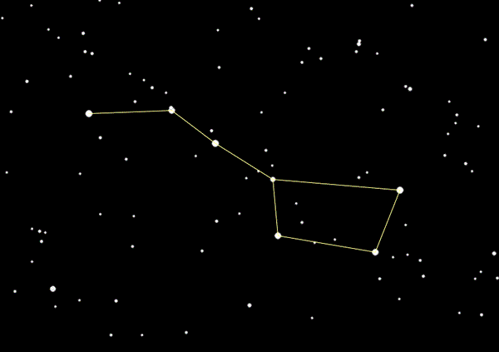
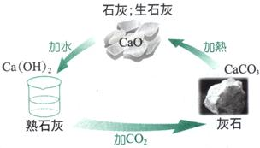
第二關
所以大理石表面會被腐蝕，產生水、二氧化碳、還有氯化鈣粉末，因為是酸鹼中和的反應，會有放熱現象。)會有密碼浮現，用密碼開起抽屜，開啟抽屜後，會有7顆鑽石，然後要排出北斗七星，即可獲得一把鑰匙，前往下一關。

Slide 13
第三關－植物關
首先會看到一盆含羞草(含羞草的這種葉片閉合和葉柄下垂的現象，是植物受刺激和震動後的一種反應。這種反應在生物學上稱為感性運動，是含羞草受到外界刺激後，細胞緊張改變的結果。在葉枕的中心有一個大的維管束，維管束四周充滿著具有許多細胞間隙的薄壁組織。 當震動傳到葉枕時，葉枕的上半部薄壁細胞裡的細胞液，被排出到細胞間隙中，使葉枕上半部細胞的膨壓降低，而下半部薄壁細胞間隙仍然保持原來的膨壓，結果引起小葉片的直立而兩個小葉片閉合起來，甚至於整個葉子垂下來。)

Slide 14
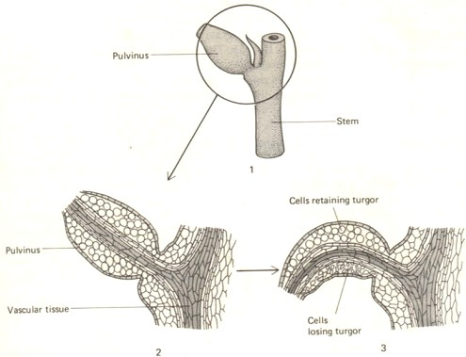
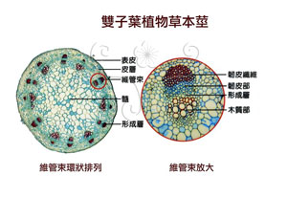
圖解
葉片閉合和葉柄下垂的現象
維管束

Slide 15
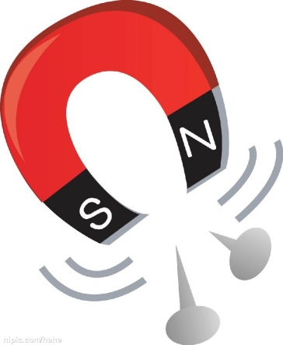
第三關－植物關
含羞草背後有文字，點擊它會縮起來，蒐集到3，然後房間裡有臺音響，上面有個木板，必須把音響開至最大聲，直到他掉下即可，看到木板上的數字為1，旁邊有個花瓶，裡面有塊小鐵片，旁邊有個磁鐵跟線，必須利用磁鐵把鐵片吸起(磁鐵就是一個能夠製造磁場，並且能吸引其他磁性物體的東西，希臘人與中國人士最早發現有一種稀有的石頭，這種石頭天生就有磁性，能夠吸住小鐵片，當他們被固定住，能夠隨意左右搖擺時，他們就會固定指向同一個方向。

Slide 16
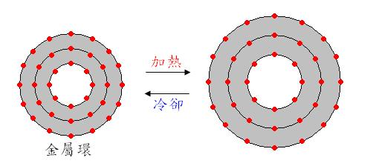
第四關
有一根鐵棍，上面套了一個圓環，必須用冷水沖它，熱脹冷縮(物體受熱時會膨脹，遇冷時會收縮。這是由於物體內的粒子 ( 原子 )運動會隨溫度改變，當溫度上升時，粒子的振動幅度加大，令物體膨脹；但當溫度下降時，粒子的振動幅度便會減少，使物體收縮。

Slide 17

第三關－植物關
磁鐵只能吸引金屬，而在所有的金屬中，只有鐵，鋼，以及鎳是有磁性的，而其他如鋁等等的金屬，則是完全沒有磁性。)即可看到貼片上的數字2，利用這三個數字拼出正確密碼，即可通往下一關。

Slide 18
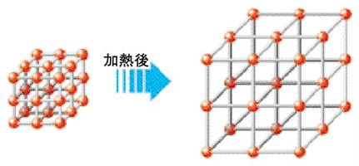
第四關
熱脹冷縮是一般物體的特性，但水 （4度C以下）、 銻 、 鉍 、 鎵和青銅等物質，在某些溫度範圍內受熱時收縮，遇冷時會膨脹，恰與一般物體特性相反。 因此，水結冰時，冰是先在水面出現。)，即可取得鐵環。抽屜有個相機跟一把螺絲起子，利用螺絲起子把相機拆開，有個三稜鏡，即可取得第二個物品，進入關卡後門上會有圓形、三角型、正方形，然後接下來有個冰箱取水後，放入冰箱正確位置，放對後會結成冰塊即可獲得正方形，前往下一關。

Slide 19

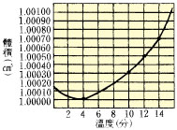
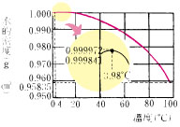
一、水的性質
1.對一般的物質而言，當溫度上升時，體積膨脹，密度會變小；當溫度降低時，體積縮小，密度會變大。
2.但是水的密度卻有一個很特殊的性質：
(1) 在溫度4℃以上，水與大部分物質一樣，隨著溫度上升，體積膨脹，密度變小。
(2) 可是在4℃以下，水的體積反而隨著溫度下降而膨脹，密度減小，如下圖(一)及下圖(二)。
圖(一)：1公克的純水在不同溫度時所占的體積 圖(二)：純水的密度與溫度的關係圖

Slide 20
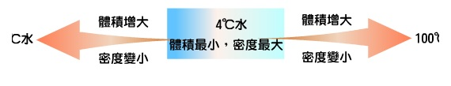
水的密度
經測定的結果，一定量的純水，在4℃時密度為最大，而體積最小，當溫度高於或低於4℃時，水的密度會變小，體積會變大。其密度參見下表，其關係圖如上圖(二)。
名稱 | 溫 度 | 密度（單位：g/cm³）
水 | 0℃ | 0.9999
 | 4℃ | 1.0000（最大）
 | 15℃ | 0.9991
 | 25℃ | 0.9971
 | 100℃ | 0.9584
冰 | 0℃ | 0.917

Slide 21
水從表面開始結冰
1.水的密度在4℃時達最大值，這個性質對寒冷地區的水族生物很重要。
2.當天氣變冷，氣溫降低，水面的溫度也開始下降。
(1) 當水面溫度逐漸降到4℃時，則表面的冷水因密度增大而下沉。
註：在夏天，由於湖水受陽光照射時，表層的水溫上升而密度變小，底部的水溫較表層水溫為低，因此游泳時要注意這種情形。

Slide 22
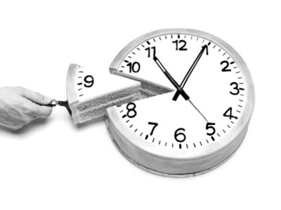
開發構思
Twitterrific 應該是由有經驗的Objective-C 開發者花了大概是一個月(約為160工作小時)，加上一個視覺設計師大概一週(約為40工作小時)所完成，而這只是最佳的狀況，加上測試、微調以製作高品質應用程式的時間，大概還要花上另一個月。

Slide 23

預算支出
身為一個獨立遊戲開發者，時常會遇到對遊戲開發有興趣的朋友們說到，他們也想寫自己的遊戲但總是沒時間。要開發一款好遊戲很難，但開發一款遊戲卻很容易，然而大多數人卻都卡在後者。所以決定做了個實驗，測試開發一款遊戲所需要多久時間。最後的成果是:
成品：iOS APP 遊戲 『海盜尋寶』(英文名稱是 Pirate and Treasure)
總開發時間：10天
總花費：2萬新台幣～3萬新台幣

Slide 24
第 1 天
1. 必須在一個星期之內完成一款遊戲。
2. 必須是個 iOS APP 遊戲。因為需找一為會寫程式，所以之前的開發流程是先規劃遊戲，等規劃完成之後，美術和音樂等遊戲素材再和其他工作室合作。但這種做法需要密切溝通，有時只是改個小地方，一來一回就是一個禮拜。這次為了趕時間只好捨棄之前的開發流程，想了很久決定先由弱點著手，採用另一種開發方式，那就是：不事先規劃，先蒐集素材再由素材決定遊戲。

Slide 25
首先到圖庫網站隨意瀏覽，看到風格有興趣的圖先記錄下來 (圖庫網站都有light box功能，可以標註喜歡的圖)。然而圖庫最大的問題是缺乏主題，通常圖都只有一張，很難有足夠一系列的圖搭配整體 UI 和遊戲物件。所以再以有興趣的圖案主題搜尋，即使不是相同作者，但若風格接近也把它記錄下來。最後雖然有幾個主題因為圖案數量不足被捨棄，但終於找到圖案數量足夠的主題：科學。

Slide 26
第 2~3 天
美術的問題解決後，接著就是音樂。手邊有兩首之前一款暫停開發遊戲的音樂，加上時間有限無法到音樂網站挑，所以直接使用。素材有了，但問題是素材無法要求修改或追加，所以開發決策變的很簡單，那就是選擇一個遊戲類型，而且只能利用現有素材把遊戲兜出來。一開始想過很多種遊戲類型：角色扮演、機智問答…等等，但都因為遊戲素材不足而作罷。最後終於想到：踩地雷。
程式技術部分，因為 Cocos2D 部份需要熟悉，外加 踩地雷對動作性要求不高，所以決定採用最熟悉的HTML5 + PhoneGap。開始寫程式！ 這個階段因為時間很趕，所以只要一確定方案可行就直接採用，沒有想過比較幾種方案的優缺點。

Slide 27
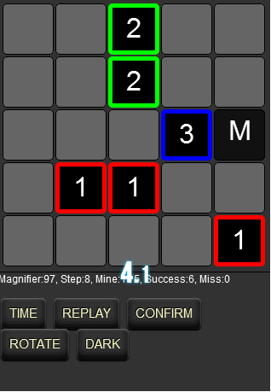
(一開始的遊戲畫面)

Slide 28
第 4 天
因為沒有預設的遊戲規劃，有時反而會在開發過程中因為素材的搭配激發靈感。本來是設計類似 魔法寶石 的玩法，遊戲開始就進入關卡畫面，完成一關之後會直接進入更難的下一關。
但在開發過程中，不斷看著關卡背景的尋寶地圖再加上背景音樂，突然覺得如果能在地圖中破關應該很好玩，衡量開發時間後，立刻改成類似 Puzzle Quest 的遊戲模式，可以在地圖上自由選擇關卡的機制。

Slide 29
第 5~7 天
遊戲流程大致完成。但圖案還是用預覽圖，而且因為沒有規劃程式很髒亂，所以正式購買圖庫的圖，外加決定程式重寫。程式重寫的過程中順便檢討遊戲機制，來不及的直接砍掉，不合理的補強。

Slide 30
第 8~9 天
程式重寫終於完成，美術部分也改成正式授權圖案，開始請朋友幫忙測試。這段期間除了修改 Bug 之外，開始進行遊戲拋光(polish)的動作。把一些小圖示加上陰影、簡化流程、加上新手教學…等。另外因為文字數量不多，決定一起發行英文版，開始進行翻譯。

Slide 31
第 10 天
Bug 總算修完了，並針對試玩的建議調整難易度。終於可以打開 XCode, 用PhoneGap把遊戲包裝成APP。順便測試一下IAP是否運作正常(因為只有APP可以測試)。自己玩APP兩個小時，測試各種狀況是否運作正常，中間再改了幾個地方，最後終於檢查沒問題了，送審。

Slide 32
費用
手機版網頁設計費 | 5000元終生一次費用
Android手機APP設計費 | 10000元終生一次費用
APP空間維護費 | 1000元/年
蘋果IOS手機APP設計費 | 10000元終生一次費用
APP空間維護費 | 1000元/年

Slide 33
人力分配
發展技能 | 工作分配 | 內容 | 人力分配
技術 | 工程師(委外) | 設計軟體內容及步驟，提供軟體上技術整合的架構。 | 6位
美術 | 王惠玲、楊羽繡 | 美圖繪畫構圖以及構想設計花邊，且將創意構思提出，給予技術層面運用。 | 2位
行銷 | 王盈元、徐柏園 | 將遊戲內含深入淺出的推廣出去並作公司相關的連繫及接洽外部資訊。 | 3位
管理 | 簡志龍、黃致穎 | 將內部運作作妥善的基本運作，且將進度與資訊作相互的協調。 | 2位

Slide 34
參考文獻
http://csc-studio.tumblr.com/post/28588890981/10-app
http://www.nani.com.tw/nani/jlearn/natu/ability/a1/3_a1_1_1.htm
https://www.google.com.tw/search?q=%E7%86%B1%E8%84%B9%E5%86%B7%E7%B8%AE%E5%8E%9F%E7%90%86&client=safari&hl=zh-hant&source=lnms&tbm=isch&sa=X&ei=Kd3LUuivFc7PkAXNuYCADQ&ved=0CAkQ_AUoAA&biw=1024&bih=672#facrc=_&imgdii=_&imgrc=oU9QlBE4YmODgM%3A%3B2w2rlPEi8R5xpM%3Bhttp%253A%252F%252Fexperiment.phys.nchu.edu.tw%252Fdevice%252Fex40%252F40-2.JPG%3Bhttp%253A%252F%252Fexperiment.phys.nchu.edu.tw%252Fdevice%252Fexp40.html%3B506%3B224

